Slide 1
Fundamentos de Algoritmos e Estrutura de Dados
#4 – Estruturas Não Lineares - Árvores
Prof. André Gustavo Hochuli
gustavo.hochuli@pucpr.br
aghochuli@ppgia.pucpr.br
Notes:
Prof. André Hochuli

Slide 2
Plano de Aula
Estrutura de Dados Não Lineares
Conceito de Árvores
Árvores Binárias
Árvores Binárias Balancedeadas (AVL - Adelson-Velsky and Landis)
Fund. Algoritmos e Estrutura de Dados - Prof. André Hochuli
Aula 04
Notes:
Prof. André Hochuli

Slide 3
Árvores
Notes:
Prof. André Hochuli

Slide 4
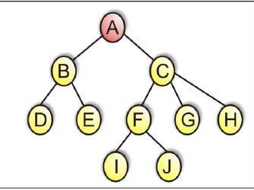
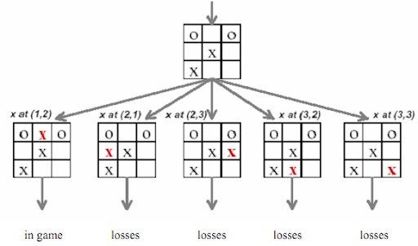
Árvores
Estrutura não linear
Representação Hierárquica
Aplicações
Verificadores de sintaxe (Grammar, Compiladores)
Banco de Dados
Roteadores
Escalonadores de processos
I.A
Fund. Algoritmos e Estrutura de Dados - Prof. André Hochuli
Aula 04
Notes:
Prof. André Hochuli

Slide 5
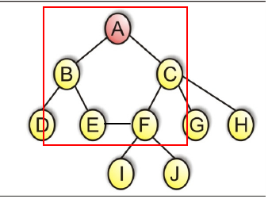
Árvores - Conceitos
Árvore não contém ciclos
Grau:
Número de sub-árvores
Nós: A=2, C=3, D=0
Grau Árvore: 3
Nível
Distância entre o vértice até a raiz
Nós: D=2, I=3
Nível da Árvore: 3
Fund. Algoritmos e Estrutura de Dados - Prof. André Hochuli
Aula 04
Notes:
Prof. André Hochuli

Slide 6
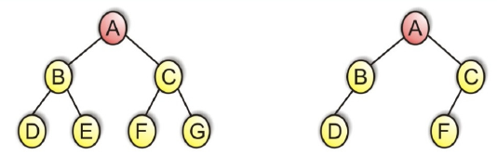
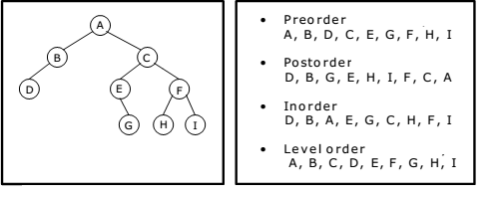
Árvores - Binárias
Árvores Binárias tem grau 2
Caminhamento
Pré-Ordem: raiz→esq→dir
Pós-Ordem: esq →dir→raiz
In-Ordem: esq→raiz→dir
Nível*: raizes(N=0)→raizes(N=1)….
(*) Método não recursivo
(*) Árvore deve ser convertido em fila
Fund. Algoritmos e Estrutura de Dados - Prof. André Hochuli
Aula 04
Notes:
Prof. André Hochuli

Slide 7
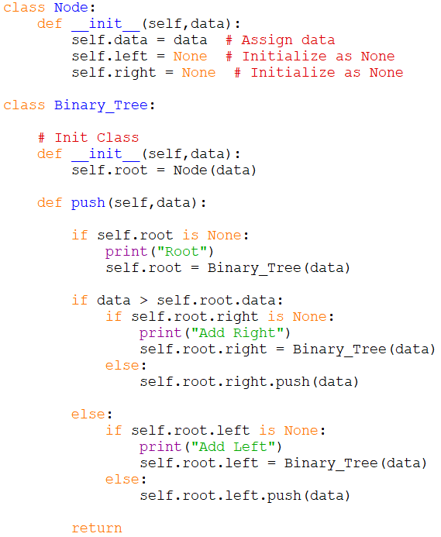
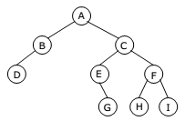
Árvores - Implementação
Fund. Algoritmos e Estrutura de Dados - Prof. André Hochuli
Aula 04
Notes:
Prof. André Hochuli

Slide 8
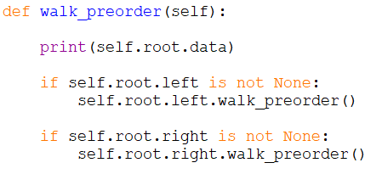
Árvores - Caminhamento
Fund. Algoritmos e Estrutura de Dados - Prof. André Hochuli
Aula 04
Notes:
Prof. André Hochuli

Slide 9
Árvores - Exercício
Implemente:
Post-Order
In-Order
Fund. Algoritmos e Estrutura de Dados - Prof. André Hochuli
Aula 04
Notes:
Prof. André Hochuli

Slide 10
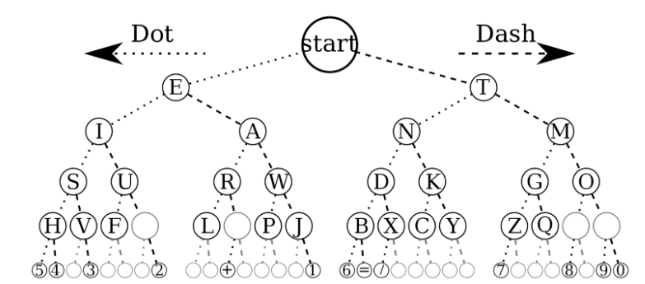
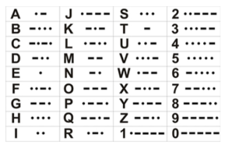
Árvores - Exercício
Implementação de um tradutor de código morse
Fund. Algoritmos e Estrutura de Dados - Prof. André Hochuli
Aula 04
Notes:
Prof. André Hochuli

Slide 11
Árvores AVL
Notes:
Prof. André Hochuli

Slide 12
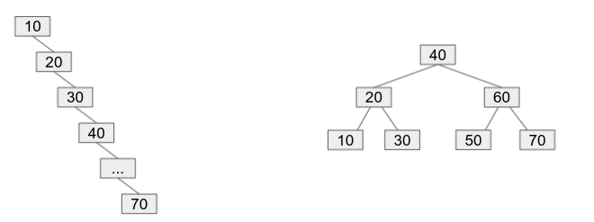
Árvores Binárias Balanceadas (AVL)
Adelson Velsy e Landis (AVL)
Inclusão sequêncial em Binary Search Tree (BST)
10,20,30,40,50,60,70
Desbalanceada
Fund. Algoritmos e Estrutura de Dados - Prof. André Hochuli
Aula 04
Notes:
Prof. André Hochuli

Slide 13
Árvores Binárias Balanceadas (AVL)
Adelson Velsy e Landis (AVL)
Inclusão sequêncial em Binary Search Tree (BST)
10,20,30,40,50,60,70
Balanceada
Desbalanceada
Fund. Algoritmos e Estrutura de Dados - Prof. André Hochuli
Aula 04
Notes:
Prof. André Hochuli

Slide 14
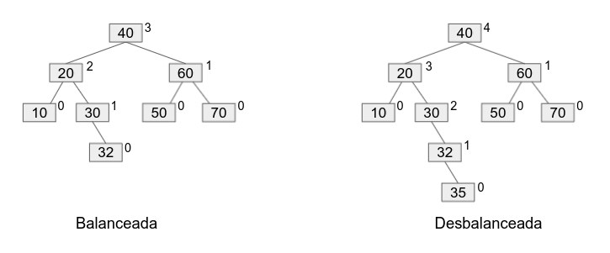
Árvores Binárias Balanceadas (AVL)
Árvore balanceada: altura do lado esquerdo da árvore não difere mais de +-1 do lado direito.
Ou seja, Fator de Balanceamento é dado por:
FB( ) = he - hd → |FB| <= 1 == Nodo balanceado
FB( ) == 0 → he == hd
FB( ) > 0 → he > hd
FB( ) < 0 → he < hd
Fund. Algoritmos e Estrutura de Dados - Prof. André Hochuli
Aula 04
Notes:
Prof. André Hochuli

Slide 15
Árvores Binárias Balanceadas (AVL)
Árvore balanceada: altura da árvore esquerda não difere mais de +-1 da árvore esquerda.
Ou seja, Fator de Balanceamento é dado por:
FB( ) = he - hd → |FB| <= 1 == Nodo balanceado
FB( ) == 0 → he == hd
FB( ) > 0 → he > hd
FB( ) < = 0 → he < hd
Fund. Algoritmos e Estrutura de Dados - Prof. André Hochuli
Aula 04
Notes:
Prof. André Hochuli

Slide 16
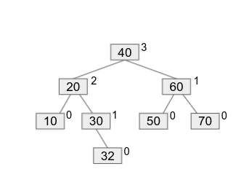
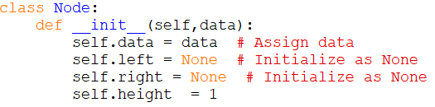
Árvores Binárias Balanceadas (AVL)
Fund. Algoritmos e Estrutura de Dados - Prof. André Hochuli
Aula 04
Notes:
Prof. André Hochuli

Slide 17
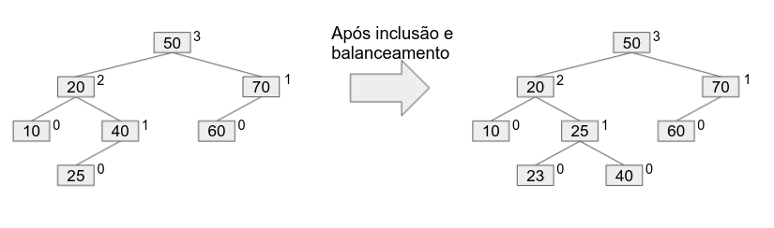
Árvores Binárias Balanceadas (AVL)
Inclusões:
Inserir 23
Balancear se |FB| > 1
Como definir rotações?
A esquerda ou Direita?
Dupla ?
Fund. Algoritmos e Estrutura de Dados - Prof. André Hochuli
Aula 04
Notes:
Prof. André Hochuli

Slide 18
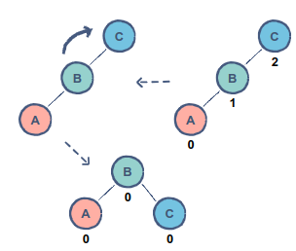
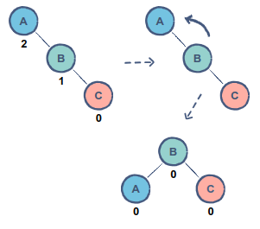
Árvores Binárias Balanceadas (AVL)
Rotação a Direita
FB > 1 e valor inserido a esquerda
Rotação a Esquerda
FB < -1 e valor inserido a direita
Fund. Algoritmos e Estrutura de Dados - Prof. André Hochuli
Aula 04
Notes:
Prof. André Hochuli

Slide 19
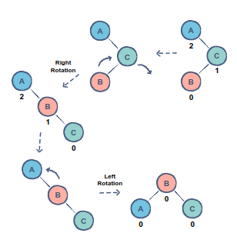
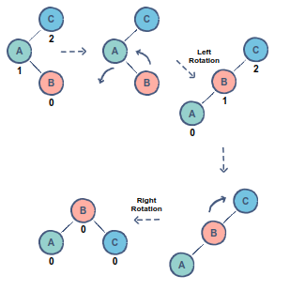
Árvores Binárias Balanceadas (AVL)
Rotação Dupla Esq-Dir
FB > 1 e valor inserido a direita
Rotação Dupla Dir-Esq
FB < -1 e valor inserido a esquerda
Fund. Algoritmos e Estrutura de Dados - Prof. André Hochuli
Aula 04
Notes:
Prof. André Hochuli

Slide 20
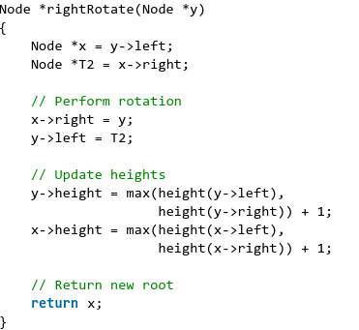
Árvores Binárias Balanceadas (AVL)
Pseudocódigos
Rotação a Direita
FB > 1 e valor inserido a esquerda
Fund. Algoritmos e Estrutura de Dados - Prof. André Hochuli
Aula 04
Notes:
Prof. André Hochuli

Slide 21
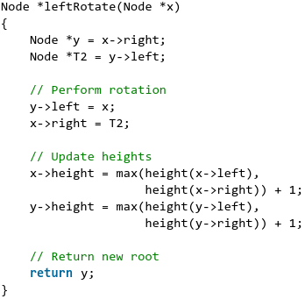
Árvores Binárias Balanceadas (AVL)
Rotação a Esquerda
FB < -1 e valor inserido a direita
Fund. Algoritmos e Estrutura de Dados - Prof. André Hochuli
Aula 04
Notes:
Prof. André Hochuli

Slide 22

Árvores Binárias Balanceadas (AVL)
Rotação Dupla Esq-Dir
FB > 1 e valor inserido a direita
Fund. Algoritmos e Estrutura de Dados - Prof. André Hochuli
Aula 04
Notes:
Prof. André Hochuli

Slide 23

Árvores Binárias Balanceadas (AVL)
Rotação Dupla Dir-Esq
FB < -1 e valor inserido a esquerda
Fund. Algoritmos e Estrutura de Dados - Prof. André Hochuli
Aula 04
Notes:
Prof. André Hochuli

Slide 24
Árvores Binárias Balanceadas (AVL)
Exercício (Manualmente)
Inserir as sequências abaixo, utilizando arvores AVL e não-AVL
10, 3, 2, 5, 7 e 6
A,B,C ….. J
Caminhos em in-ordem em ambas as arvores
Número de buscas necessárias para encontrar o elemento 7 e H
AVL e Não-Balanceada
BigO ? Porque?
Simulador AVL:
https://cmps-people.ok.ubc.ca/ylucet/DS/AVLtree.html
https://visualgo.net/en
Fund. Algoritmos e Estrutura de Dados - Prof. André Hochuli
Aula 04
Notes:
Prof. André Hochuli

Slide 25
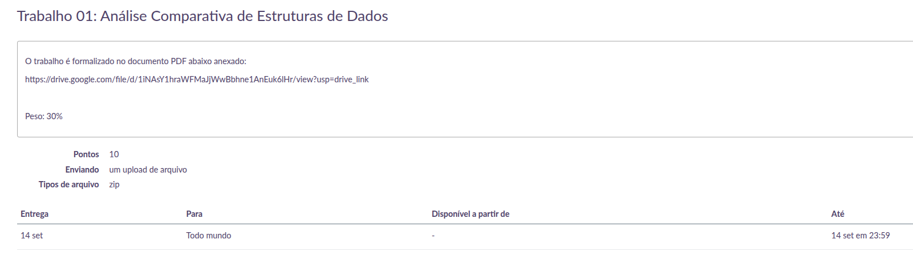
Trabalho
Trabalho 01: Análise Comparativa de Estruturas de Dados
Fund. Algoritmos e Estrutura de Dados - Prof. André Hochuli
Aula 04
Notes:
Prof. André Hochuli

